Slide 1


Visualiser
www.laclassedemallory.net

Slide 2


Aujourd’hui, nous allons travailler une stratégie qui doit nous permettre de mieux comprendre ce qu’on lit.
Cette stratégie s’appelle : « visualiser». On parle également de « se créer des images mentales » ou de se « faire le film de ce qu’on lit ».
Objectifs de la séance

Slide 3

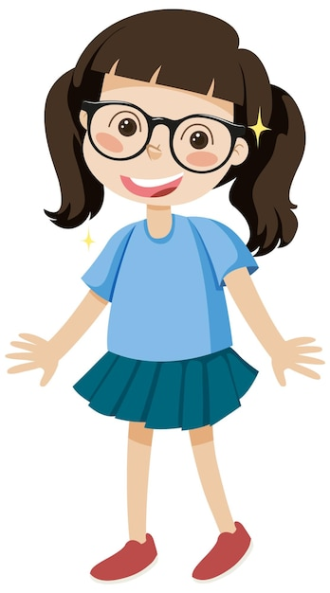
Visualiser, c’est se faire le film de ce qu’on lit.
C’est voir dans sa tête des images qui correspondent à ce que l’on est en train de lire.
une maison bleue
une fillette qui porte des lunettes
Visualiser

Slide 4

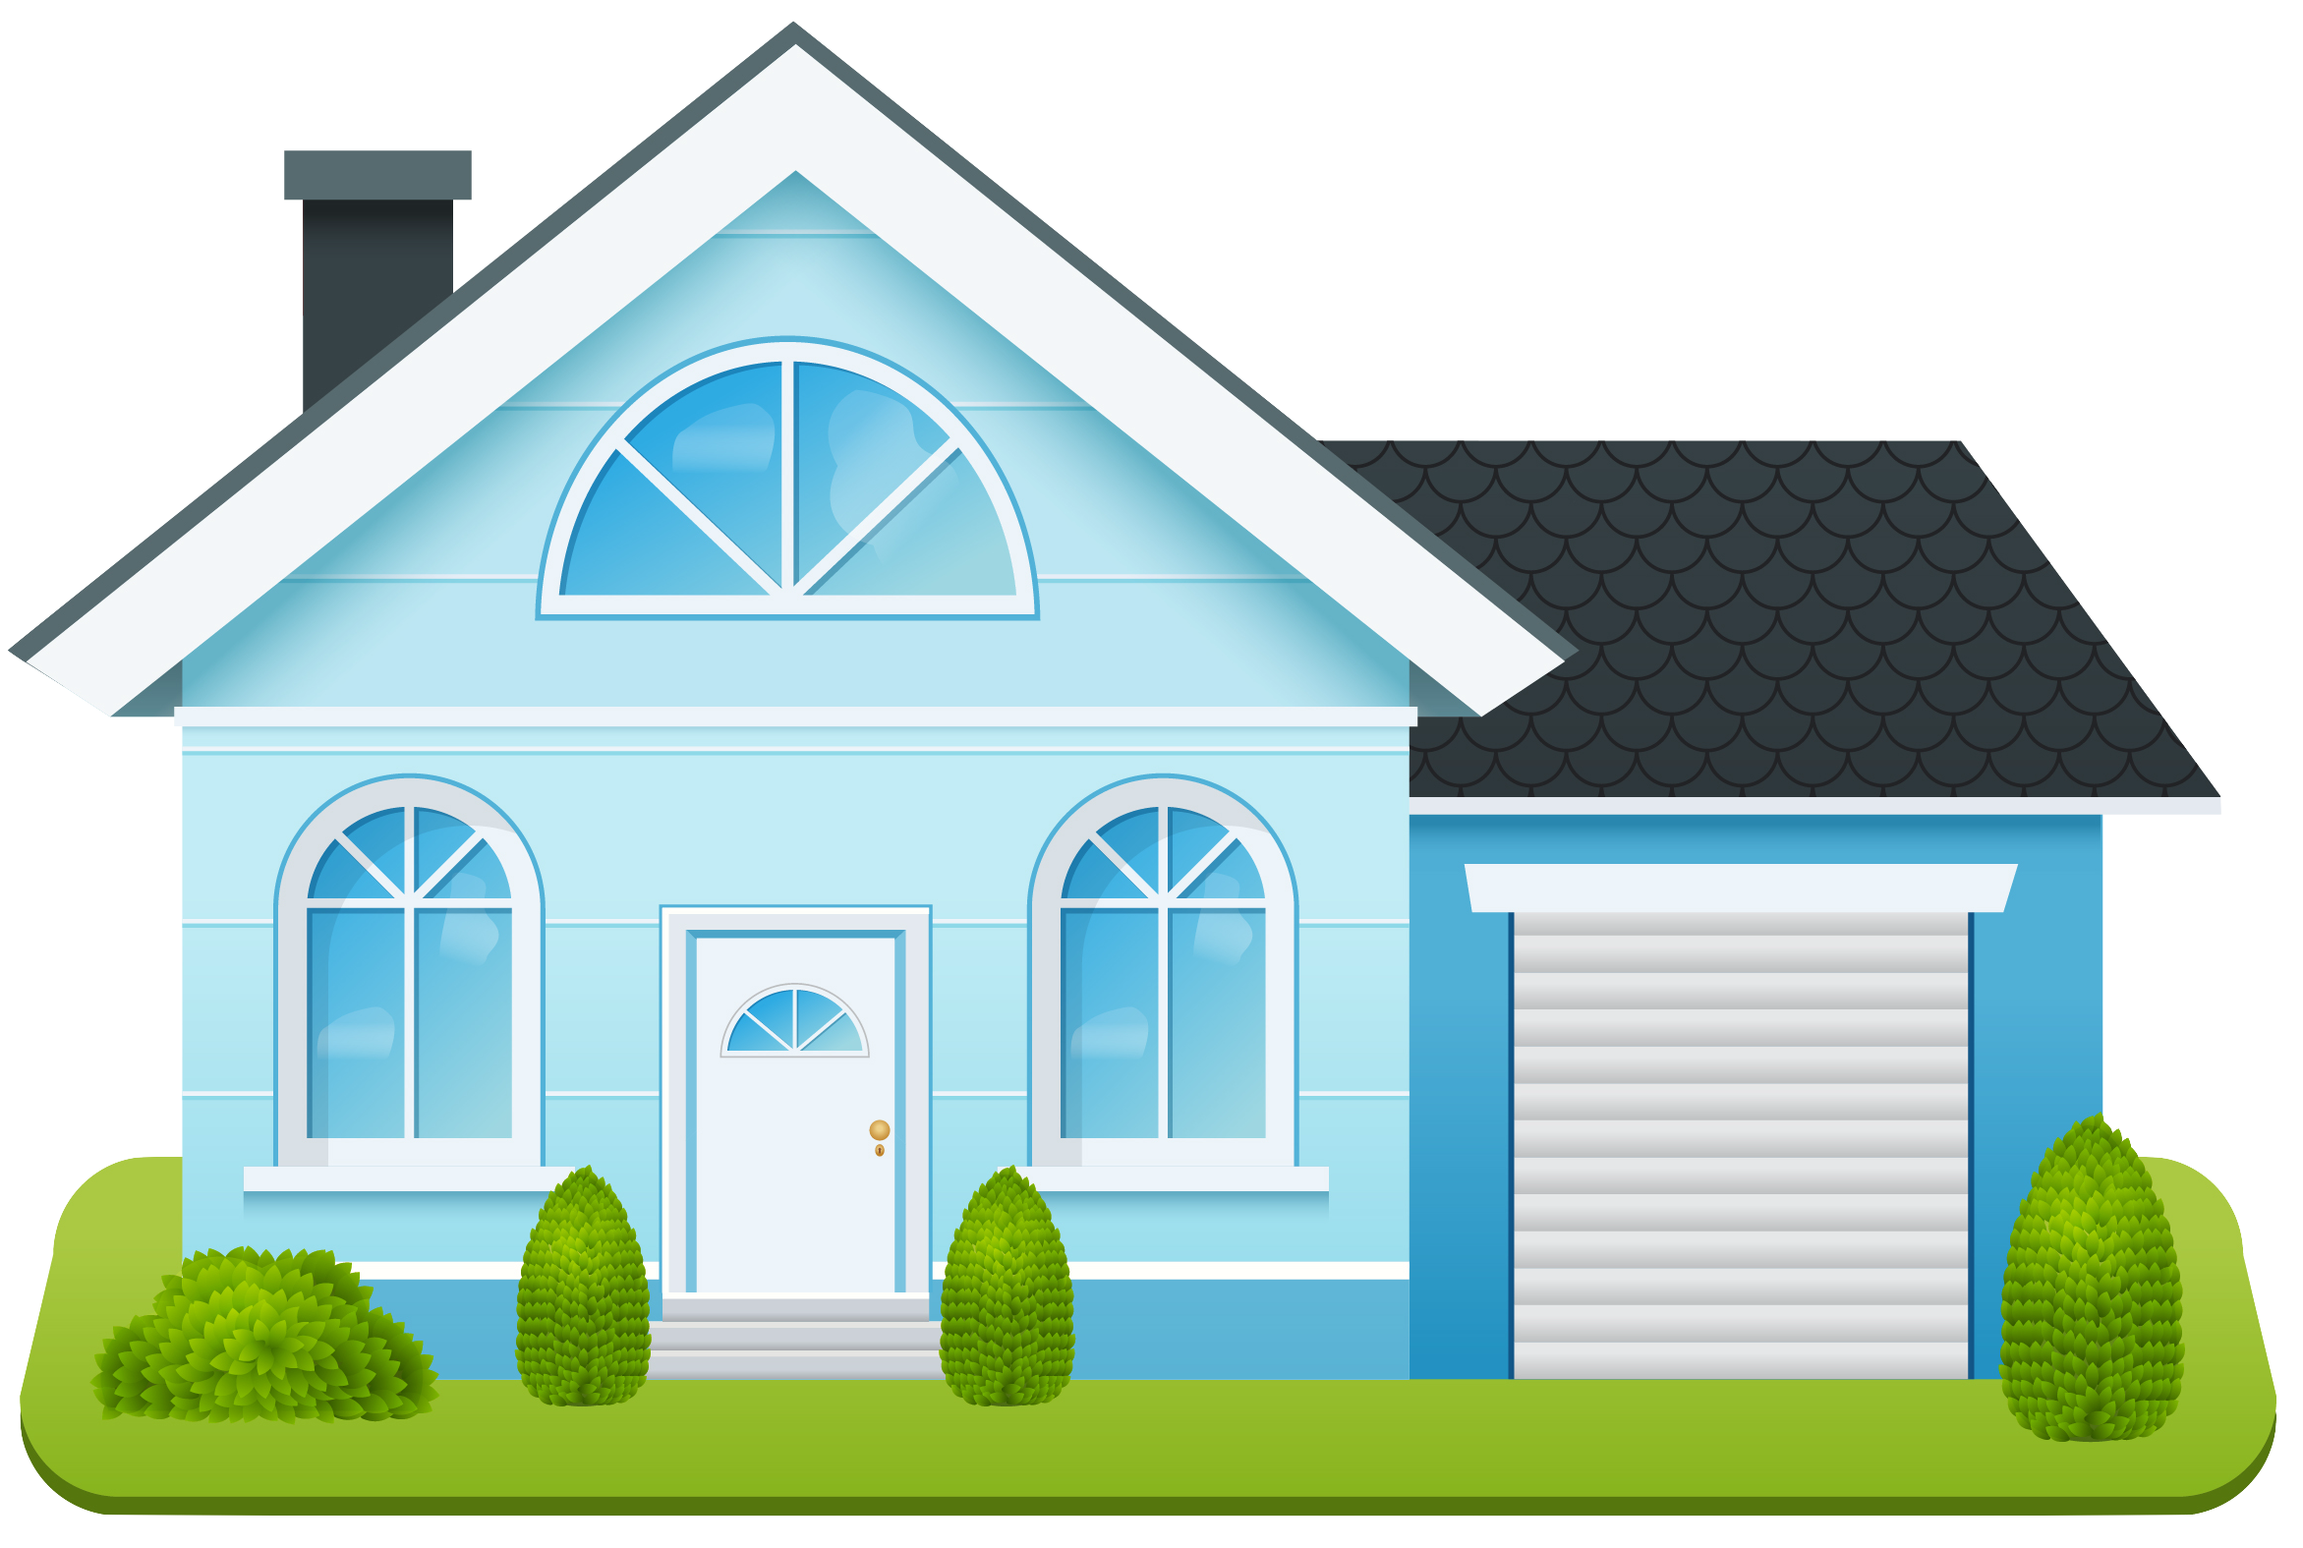
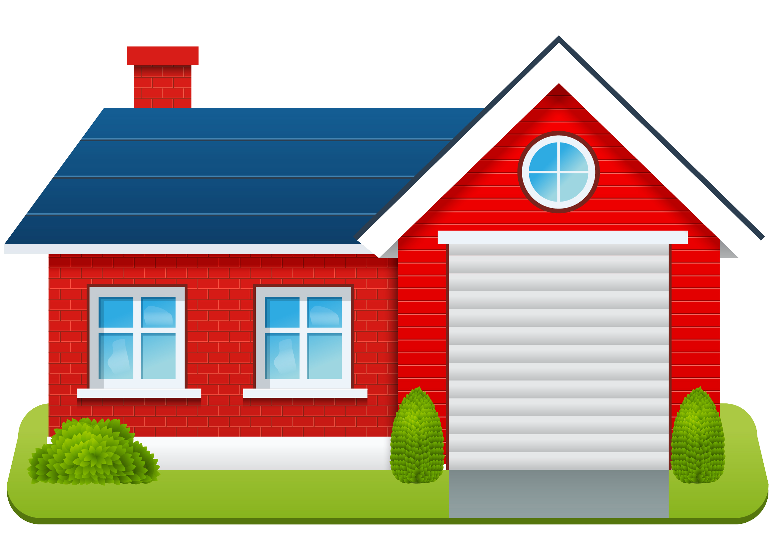
Au fur et à mesure de la lecture, ce que nous visualisons évolue et se précise.
Près du chêne, on apercevait une maison.
Visualiser
Avec sa façade bleue, elle était très originale.

Slide 5
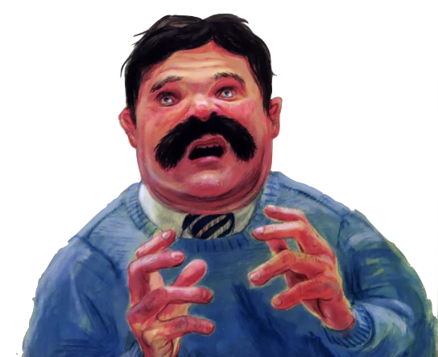
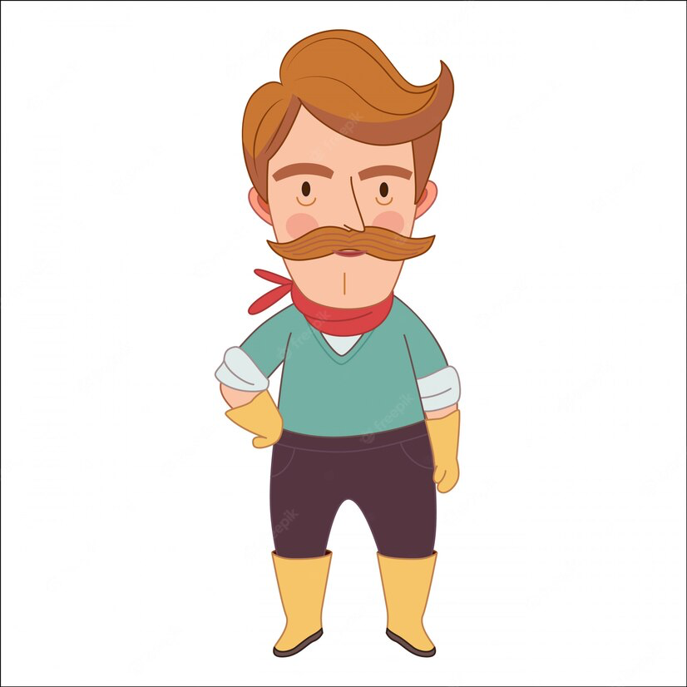
Lis le texte et choisis l’image qui correspond.
L'oncle était grand avec une énorme moustache noire et quasiment pas de cou.
La pratique guidée

Slide 6
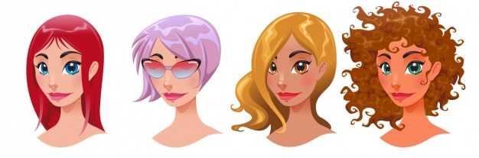
Lis le texte et choisis l’image qui correspond.
Mathilde avait le teint halé. Ses cheveux longs avaient la couleur des blés..
La pratique guidée

Slide 7


A vous de jouer ! Lisez ces textes et répondez aux questions.
C’ est l'un des endroits les plus beaux et les plus sereins de la planète. En été, les sommets enneigés contrastent fortement avec le ciel bleu profond et les vallées verdoyantes sont parsemées de fleurs sauvages.
La pratique autonome

Slide 8
A vous de jouer ! Lisez cette description et dessiner le personnage tel que vous le visualisez.
La tante Mariette était une très vieille femme qui avait une bouche sans dents, un nez crochu et un menton plein de barbe
A vous de jouer ! Lisez cette description et dessiner le lieu tel que vous le visualisez.
La pratique autonome
Elouan avait construit sa cabane dans le plus grand des arbres du jardin. Pour y accéder, il avait suspendu une corde à l’une des branches. Les murs de la cabane étaient faits de vieilles planches de bois qu’il avait peintes en bleu et jaune.

Slide 9
Avez-vous réussi à visualiser ?
Cela vous a-t-il aidé à comprendre ?
Essayez d’être attentif durant votre lecture aux descriptions qui sont faites et essayez de « visualiser » Cela vous aidera à mieux comprendre.
Le bilan

